Slide 1


УНИВЕРЗИТЕТ У НИШУ
ЕЛЕКТРОНСКИ ФАКУЛТЕТ
Анализа, оптимизација и доменска адаптација Whisper модела за аутоматско препознавање говора на српском језику
МАСТЕР РАД
Студијски програм: Вештачка интелигенција и машинско учење
Студент:
Александар Јовановић
Бр. индекса 2120
Ментор:
Проф. др Јелена Николић
Notes:
Данас ћу представити свој мастер рад под називом ....
Рад се бави анализом система Whisper и Faster-Whisper, са посебним фокусом на препознавање српског говора и оптимизацију извршавања на CPU уређајима.
Поред поређења тачности и брзине, истраживао сам утицај различитих конфигурација и услова, развио поступак за аутоматски избор конфигурације и обухватио доменску адаптацију модела за говор из области пољопривреде.
Најпре ћу објаснити мотивацију и проблем за ово истраживање

Slide 2

Мотивација и проблем истраживања
Препознавање српског говора
Испитивање тачности транскрипције на снимцима читаног српског говора.
Ограничени ресурси
Време обраде и потрошња меморије приликом CPU извршавања.
Различите конфигурације
Величина модела, квантизација, декодирање и VAD.
Специфична терминологија
Прилагођавање препознавања говора области пољопривреде.
Како постићи добар однос тачности, брзине и меморијске ефикасности?
Notes:
Аутоматско препознавање говора има широку примену, од транскрипције и титловања до гласовних асистената и других система који обрађују говор.
Whisper је вишејезички модел који подржава и српски језик. Међутим, приликом практичне примене није довољно посматрати само тачност транскрипције. Важно је и колико дуго обрада траје, колико меморије систем користи и да ли може ефикасно да ради на рачунару без снажне графичке картице.
Истраживање сам проширио на снимке српског читаног говора и више фактора који могу да утичу на перформансе.
Додатна мотивација била је да испитам како се модел може прилагодити говору из конкретне области, у овом случају пољопривреде.
На основу ових проблема дефинисао сам главни циљ и истраживачка питања рада

Slide 3
Циљ и истраживачка питања
ОСНОВНИ ЦИЉ
Анализа и оптимизација Whisper система за српски говор, уз испитивање ефеката доменске адаптације.
Какве су разлике између Whisper и Faster-Whisper система?
Како конфигурација и остали услови утичу на WER, RTF и RAM?
Како одабрати конфигурацију на основу више критеријума?
Какав ефекат има адаптација на пољопривредни говор и новог говорника?
Notes:
Основни циљ рада јесте да испитам у којој мери Whisper систем може да се оптимизује за српски говор, уз истовремено посматрање тачности, брзине и меморијских захтева. Други део циља односи се на прилагођавање модела пољопривредном домену.
Истраживање сам организовао око четири групе питања.
Прво, упоредио сам оригинални Whisper и Faster-Whisper, односно њихове резултате и захтевност извршавања.
Друго, испитао сам утицај величине модела, квантизације, Beam Search параметра, VAD алгоритма, шума, језика и сегментације аудија.
Треће, на основу добијених метрика развио сам поступак за аутоматски избор конфигурације, тако да одлука не зависи само од једне метрике.
Четврто, у делу доменске адаптације испитујем понашање основног и прилагођеног модела на пољопривредном говору, укључујући тестирање на говорнику који није учествовао у обучавању
Да бих одговорио на ова питања, реализовао сам неколико повезаних истраживачких доприноса.

Slide 4
Оригинални доприноси рада
Говорни скуп за евалуацију
40 снимака српског читаног говора · 3 говорника
Систематска анализа и оптимизација
Величина модела, шум, квантизација, Beam Search и VAD
Симулирана streaming транскрипција
Утицај величине сегмента на латенцију, RTF и тачност
Аутоматски избор конфигурације
Вишекритеријумска оптимизација · Pareto анализа · осетљивост
Доменска адаптација за пољопривреду
800 снимака · fine-tuning · евалуација на новом говорнику
Notes:
Први допринос рада представља формирање скупа од 40 снимака читаног српског говора, које су снимила три говорника. Снимци имају различит садржај и трајање, што омогућава поређење конфигурација на истим подацима.
Други допринос јесте проширена експериментална анализа. Поред основног поређења Whisper-а и Faster-Whisper-а, испитао сам факторе који утичу на тачност, брзину и меморијску захтевност.
Трећи допринос је симулација streaming транскрипције. Дужи аудио-записи деле се на сегменте различитих величина, како би се испитао однос између брзине добијања резултата и квалитета транскрипције. Реч је о симулацији, а не о потпуно имплементираном продукционом streaming сервису.
Четврти допринос је поступак за аутоматски избор конфигурације. Он комбинује више метрика, Pareto анализу и анализу осетљивости.
Пети допринос односи се на доменску адаптацију за пољопривреду, за коју је формиран засебан скуп од 800 снимака, са посебним тест скупом новог говорника.
Ови доприноси повезани су у јединствен експериментални поступак.

Slide 5
Организација истраживања
Аудио скуп
→
Benchmark
→
Оптимизације
→
Избор
→
Адаптација
Notes:
Први корак била је припрема аудио-скупова и одговарајућих референтних транскрипата. Затим сам извршио основно поређење Whisper и Faster-Whisper система.
Након тога следи централни експериментални део, у коме се појединачно испитује утицај различитих фактора на тачност и перформансе система.
Резултати тих експеримената представљају основу за аутоматски избор конфигурације, уз истовремено разматрање више критеријума.
На крају, у посебној истраживачкој целини, разматра се доменска адаптација Whisper модела на српски говор из области пољопривреде и евалуација на новом говорнику.
За почетак, укратко ћу објаснити како функционишу системи за аутоматско препознавање говора.

Slide 6

Аутоматско препознавање говора (ASR)
Претварање говорног сигнала у текстуалну секвенцу.
Говор → аудио-сигнал → ASR модел → текст
Главни изазови:
Говорник и изговор
Акценат, темпо, паузе
Услови снимања
Шум, микрофон, просторија
Тачност препознавања
Грешке у транскрипцији
Ефикасност извршавања
Време обраде и меморија
Notes:
Аутоматско препознавање говора, односно ASR, представља област вештачке интелигенције чији је задатак претварање изговореног садржаја у текст.
Поступак можемо поједностављено приказати кроз неколико корака. Најпре се говор снима и претвара у дигитални аудио-сигнал. Након одговарајуће припреме, сигнал се прослеђује моделу, који анализира његове карактеристике и генерише текстуалну транскрипцију.
Иако кориснику овај процес делује једноставно, говор је веома променљив. Исту реченицу различите особе изговарају различитом брзином и акцентом. На квалитет утичу и микрофон, просторија, позадински шум и паузе у говору.
Зато квалитет ASR система не можемо процењивати само на једном идеалном снимку. Поред тачности, у практичној примени важно је и колико брзо систем ради и колико рачунарских ресурса захтева.
Управо због тога сам у раду посматрао више говорника, различита трајања снимака и више показатеља перформанси.
Да бисмо разумели како модел препознаје говор, најпре треба да видимо у ком облику аудио-сигнал долази до модела.“

Slide 7
Обрада и представљање аудио-сигнала
Whisper користи лог-Mel спектрограм као улазну репрезентацију.
Дигитални аудио-сигнал (16 kHz)
→
STFT — временско-фреквенцијска анализа
→
Mel филтерска банка
→
Лог-Mel спектрограм → Whisper encoder
Notes:
Говор је у физичком облику континуални звучни талас, док рачунар обрађује дискретне нумеричке вредности. Због тога се сигнал дигитализује узорковањем.
За Whisper је карактеристична обрада аудија на фреквенцији узорковања од 16 килохерца, што значи 16 хиљада узорака у једној секунди.
Међутим, сам таласни облик не приказује довољно јасно како се фреквенцијске карактеристике говора мењају током времена. Зато се примењује кратковремена Фуријеова трансформација, односно STFT. Она дели сигнал на кратке временске оквире и анализира њихов фреквенцијски садржај.
Затим се примењује Mel филтерска банка, која фреквенције представља на скали прилагођеној људској перцепцији. Логаритамском трансформацијом добија се log-Mel спектрограм, који Whisper користи као улаз.
Овај поступак важан је и за моје експерименте. Позадински шум мења карактеристике сигнала, док сегментација и уклањање тишине утичу на то који део аудија модел обрађује.
Након што је аудио представљен у облику погодном за модел, потребно је обрадити његове временске зависности. Ту долазимо до Transformer архитектуре.

Slide 8
Transformer и Encoder–Decoder архитектура
Attention: омогућава моделу да повеже релевантне делове аудио-секвенце и текста.
Улаз: лог-Mel спектрограм
→
Encoder
Анализа аудио-карактеристика и контекста
→
Decoder
Генерисање текстуалних токена
→
Излаз: транскрипција говора
Notes:
Transformer је архитектура дубоког учења заснована на механизму пажње, односно attention механизму.
За разлику од класичних рекурентних мрежа, које секвенцу обрађују корак по корак, attention омогућава моделу да повезује информације из различитих делова секвенце. То је посебно важно код говора, где препознавање одређеног дела може зависити од ширег контекста.
Whisper користи Encoder–Decoder Transformer архитектуру.
Encoder прима log-Mel спектрограм и из њега формира унутрашњу репрезентацију говорних карактеристика. Decoder затим користи ту репрезентацију и претходно генерисане токене како би предвидео наредни токен транскрипције.
Овај поступак се понавља док се не формира текстуални излаз.
За мој рад посебно је значајно што се током декодирања могу користити различита подешавања, попут Beam Search параметра. Она утичу на начин избора текстуалне секвенце, а самим тим могу да промене и тачност и време транскрипције.
На овој архитектури заснован је Whisper модел, који представља полазну основу целог истраживања.

Slide 9


Whisper модел
Вишејезички Encoder–Decoder Transformer за обраду говора.
Вишејезичност
Подршка за српски и друге језике.
Улаз и излаз
Лог-Mel спектрограм → текстуални токени.
Варијанте испитиване у раду
Tiny
Base
Small
Medium
→
→
→
Истраживачко питање: како величина модела утиче на WER, време обраде и RTF?
Notes:
Whisper је вишејезички модел за аутоматско препознавање говора, заснован на Transformer Encoder–Decoder архитектури.
Његова важна карактеристика јесте могућност транскрипције говора на различитим језицима, укључујући српски. Модел као улаз користи log-Mel спектрограм, а као излаз генерише текстуалне токене.
Whisper постоји у више величина. Мањи модели имају мање параметара и обично су мање захтевни за извршавање, док већи модели имају већи капацитет, али захтевају више рачунарских ресурса.
У свом експерименту величине модела анализирао сам четири Faster-Whisper варијанте: Tiny, Base, Small и Medium.
За сваку варијанту мерио сам тачност транскрипције, време обраде и RTF, како бих испитао колико се промена величине модела одражава на квалитет и перформансе на српском говору.
Резултате овог поређења приказаћу у експерименталном делу.
Међутим, величина модела није једини начин да утичемо на перформансе. Важна је и имплементација којом се модел извршава.

Slide 10
Faster-Whisper и CTranslate2
Иста основна Whisper архитектура
Различит начин извршавања модела
Whisper
Оригинална имплементација
PyTorch
Faster-Whisper
Оптимизована имплементација
CTranslate2
Могућности оптимизације
Ефикасније управљање меморијом
INT8 / FLOAT32
CPU / GPU
Оптимизоване операције
Циљ поређења: измерити разлике у WER-у, времену, RTF-у и RAM меморији.
Notes:
Faster-Whisper представља оптимизовану имплементацију Whisper модела, засновану на библиотеци CTranslate2.
Faster-Whisper није потпуно нова неуронска архитектура. Он користи постојеће Whisper моделе, али их извршава на другачији, оптимизован начин.
Оригинална Whisper имплементација користи PyTorch, док Faster-Whisper користи CTranslate2, који омогућава оптимизоване операције, ефикасније управљање меморијом и различите нумеричке формате.
За мој рад посебно је значајна INT8 квантизација. У поређењу са FLOAT32 репрезентацијом, она омогућава коришћење мањег броја битова за представљање одређених вредности модела. Ипак, то не значи да ће целокупан процес аутоматски користити четири пута мање RAM меморије — стварна потрошња зависи и од активација, привремених података и осталих компоненти.
Због тога сам оригинални Whisper и Faster-Whisper поредио експериментално, кроз тачност транскрипције, време извршавања, RTF и меморијску захтевност.
У наредном слајду објаснићу кључне механизме и метрике које се користе у тој анализи.
Да бисмо правилно тумачили резултате, потребно је да разликујемо параметре којима подешавамо систем од метрика којима меримо његов рад.

Slide 11


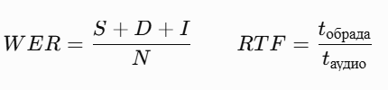
Кључни механизми и метрике
Шта подешавамо?
Шта меримо?
Квантизација
INT8 / FLOAT32
WER / CER
Грешке у препознавању
Beam Search
Број кандидата при декодирању
Време / RTF
Брзина транскрипције
VAD
Детекција говорне активности
RAM / латенција
Ресурси и кашњење
Основне метрике:
Мање вредности WER и RTF су пожељне.
Notes:
Пре преласка на експерименте важно је разликовати параметре којима подешавамо систем од метрика којима процењујемо његов рад.
Прва група обухвата квантизацију, Beam Search и VAD.
Квантизација омогућава коришћење нумеричких формата ниже прецизности, као што је INT8, ради ефикаснијег извршавања. Beam Search одређује колико се могућих текстуалних секвенци разматра током декодирања. VAD проналази делове аудија у којима је присутан говор и може да изостави периоде тишине.
Другу групу чине метрике.
WER је основна метрика тачности. Израчунава се као збир замењених, изостављених и додатих речи, подељен бројем речи у референтном тексту. Мањи WER значи мање грешака. CER ради по истом принципу, али на нивоу карактера.
Време транскрипције показује колико секунди траје обрада, док RTF представља однос времена обраде и трајања снимка. Ако је RTF мањи од један, аудио се обрађује брже од његовог реалног трајања.
Пратио сам и RAM меморију процеса, а код симулиране streaming транскрипције и латенцију.
Суштина је да ниједна од ових метрика није довољна сама за себе. Зато ћу касније приказати како се користе заједно при избору конфигурације.
Сада када су објашњени модел, параметри и метрике, прелазим на конкретно експериментално окружење.

Slide 12
Хардверско и софтверско окружење
Хардвер
Процесор | AMD Ryzen 5 5600H · 3,30 GHz
RAM | 8 GB (7,34 GB доступно)
Оперативни систем | Windows 64-bit
Извршавање | CPU
Софтвер
Модели и инференција
Python · PyTorch · OpenAI Whisper · Faster-Whisper / CTranslate2
Експерименти и анализа
Anaconda ·Jupyter·NumPy ·Pandas Matplotlib · JiWER · psutil
Циљ: поређење конфигурација у истом локалном CPU окружењу.
Notes:
Главни експерименти изведени су у локалном Windows окружењу, на рачунару са AMD Ryzen 5 5600H процесором и 8 гигабајта RAM меморије.
За извршавање Whisper и Faster-Whisper модела коришћен је CPU. Такав избор је важан јер је један од циљева рада испитивање могућности коришћења ASR система на рачунару без ослањања на снажну графичку картицу.
Експерименти су развијани у Python-у, у оквиру Anaconda окружења и Jupyter Notebook-а.
Оригинални Whisper користи PyTorch, а Faster-Whisper се ослања на CTranslate2. У зависности од експеримента, коришћене су FLOAT32 и INT8 конфигурације.
За обраду резултата користио сам NumPy и Pandas, за графиконе Matplotlib, за израчунавање WER-а JiWER, а за праћење меморије psutil.
Важно је напоменути да су измерена времена и меморијска потрошња везани за ово конкретно окружење. Због тога их првенствено користим за међусобно поређење конфигурација тестираних под истим условима.
Након дефинисања окружења, следећи корак био је формирање скупа читаног српског говора за основно поређење.

Slide 13
Главни benchmark скуп — српски говор
40
WAV снимака
3
говорника
4
групе трајања
Организација скупа
Група 1 | Кратки снимци | 10
Група 2 | Краћи средњи снимци | 15
Група 3 | Дужи средњи снимци | 10
Група 4 | Дуги снимци | 5
Различит садржај и трајање · читани говор · референтни транскрипти
Notes:
За основно поређење формирао сам benchmark скуп од 40 аудио-снимака читаног говора на српском језику.
Снимке су направила три различита говорника. Садржај обухвата различите реченице и теме, тако да скуп није ограничен на једну стручну област.
Снимци су организовани у четири групе према приближном трајању, и по 10, 15, 10 и 5 у свакој групи респективно. Оваква организација омогућава да, поред укупних резултата, анализирам и понашање система на краћим и дужим аудио-записима.
За сваки снимак припремљен је одговарајући референтни текст, односно транскрипт онога што је говорник изговорио. То омогућава израчунавање WER метрике.
Предност оваквог скупа је што различите конфигурације могу да се тестирају над истим улазним подацима, а резултати додатно анализирају према трајању и говорнику.
Овај скуп представља основу главних benchmark експеримената, али га не треба представљати као репрезентативан узорак свих говорника српског језика.
Поред овог општег скупа, за појединачне експерименте припремљени су додатни скупови података.

Slide 14
Додатни експериментални скупови
Скуп | Намена
Шум и SNR | Бели и розе шум; различити нивои деградације
Српски / енглески | Контролисано поређење синтетичког говора
VAD | 5 снимака читаног српског говора са паузама + 5 синтетичких енглеских
Streaming | 5 најдужих снимака; сегменти од 2, 5 и 10 s
Пољопривреда | 800 снимака за доменску адаптацију
Доменски скуп: 800 снимака
Notes:
Поред главног benchmark скупа, користио сам више додатних скупова, при чему је сваки прилагођен конкретном истраживачком питању.
За анализу отпорности на шум формиране су верзије чистих снимака са белим и розе шумом, уз различите SNR вредности.
За поређење српског и енглеског језика коришћен је синтетички говор припремљен контролисаним поступком, како се утицај језика не би мешао са разликом између читаног и синтетичког снимања.
За VAD експеримент коришћено је пет снимака читаног српског говора са додатим паузама и пет синтетичких енглеских снимака.
За симулацију streaming транскрипције издвојено је пет најдужих снимака, који су обрађивани као целина и у сегментима од две, пет и десет секунди.
Посебан скуп припремљен је за доменску адаптацију. Он садржи 800 снимака пољопривредног говора: 675 за тренирање, 75 за валидацију и 50 за тестирање.
Тест скуп садржи четвртог говорника који није учествовао у тренирању, како би се проверило понашање модела на новом гласу.
Важно је разликовати ове скупове: општи benchmark служи за анализу и оптимизацију, а пољопривредни скуп за додатно обучавање и евалуацију адаптираног модела.
Да би поређење различитих конфигурација било што доследније, сви ови скупови припремани су према дефинисаном експерименталном протоколу.

Slide 15
Припрема и претпроцесирање аудио-записа
Аудио-запис + референтни текст
→
Провера формата, трајања и припрема улаза
→
Претпроцесирање према експерименту
→
Шум / SNR
VAD / паузе
Streaming / сегменти
→
Транскрипција → нормализација текста → WER
Принцип поређења: исти улаз и исти референтни текст.
Notes:
Пре покретања експеримената било је потребно припремити аудио-записе и њихове референтне транскрипте.
За сваки снимак познат је одговарајући текст и програмски је одређено трајање аудија. Трајање је важно за израчунавање RTF-а и анализу резултата по групама.
Главни benchmark скуп чуван је у WAV формату. У основном поређењу снимци читаног српског говора нису вештачки скраћивани или продужавани.
Додатна обрада зависила је од експеримента. Код анализе шума, из чистих снимака формиране су верзије са белим и розе шумом при задатим SNR вредностима. Код VAD експеримента додаване су контролисане паузе. Код streaming симулације најдужи снимци дељени су на сегменте од две, пет и десет секунди.
У streaming експерименту аудио је пре сегментације доведен на 16 килохерца. У осталим случајевима део потребне припреме улаза обављале су библиотеке за транскрипцију.
Пре израчунавања WER-а нормализовани су референтни и генерисани текстови, како разлике попут великих и малих слова или одређених интерпункцијских знакова не би непотребно утицале на резултат.
Основни принцип свих контролисаних поређења јесте да конфигурације добијају исти улазни аудио и исти референтни текст, а да се мења фактор који се у конкретном експерименту испитује.
На овако припремљеним подацима спроведена су мерења тачности, брзине и меморијске потрошње, чију ћу методологију представити на следећем слајду.

Slide 16
Методологија евалуације и мерења
Исти аудио-запис + исти референтни текст
Тачност
WER
Просек · медијана · corpus WER
Перформансе
Време · RTF · RAM
Убрзање · streaming латенција
Контролисано поређење
Мења се испитивани параметар; остали услови остају што је могуће више непромењени.
Време учитавања модела није укључено у време транскрипције.
RAM: peak RSS засебног Python процеса · 3 независна понављања
Notes:
Евалуација је организована тако да се различите конфигурације пореде над истим аудио-записима и истим референтним транскриптима.
За процену тачности користио сам WER. Поред просечне вредности по снимцима, у појединим експериментима рачунао сам и медијану и corpus WER.
Разлика је у томе што просечни WER сваком снимку даје једнаку тежину, док corpus WER сабира грешке и референтне речи на нивоу целог скупа. Због тога дужи текстови имају већи утицај на corpus WER.
За перформансе сам мерио време транскрипције, RTF и меморију процеса. Када сам директно поредио две конфигурације, рачунао сам и њихово убрзање.
Време учитавања модела није укључено у време транскрипције, како оно не би несразмерно утицало на резултате кратких снимака.
Меморија је праћена преко RSS вредности засебних Python процеса.Код streaming експеримента додатно сам посматрао латенцију и време до првог резултата.
Основни принцип је да, када испитујем одређени параметар, остале услове настојим да задржим непромењеним.
На основу ове методологије спровео сам прво директно поређење оригиналног Whisper-а и Faster-Whisper-а.

Slide 17
Whisper vs Faster-Whisper: поставка
40
снимака читаног српског говора
CPU
Исто хардверско окружење
Три конфигурације Base модела
1. Whisper Base - оригинална имплементација
2. Faster-Whisper Base INT8 - оптимизована имплементација
3. Faster-Whisper Base FLOAT32 - оптимизована имплементација
Мерене метрике
WER
Време [s]
RTF
RAM [MB]
Notes:
Први експеримент представља директно поређење оригиналног Whisper-а и Faster-Whisper имплементације.
Користио сам главни benchmark скуп од 40 снимака српског читаног говора која су снимила три говорника. Сви модели извршавани су на истом CPU рачунару.
Поређене су три конфигурације исте Base породице модела: оригинални Whisper Base, Faster-Whisper Base INT8 и Faster-Whisper Base FLOAT32.
Оваква поставка омогућава да се упореде оригинална и оптимизована имплементација, али и да се испита разлика између два нумеричка формата Faster-Whisper-а.
За сваки снимак мерио сам WER, време транскрипције и RTF. Меморијска потрошња анализирана је засебно.
Циљ није био да унапред претпоставим да ће Faster-Whisper увек бити бржи, већ да проверим какве резултате конкретне конфигурације постижу на истом скупу и хардверу.
Најпре ћу приказати разлике у тачности транскрипције.

Slide 18
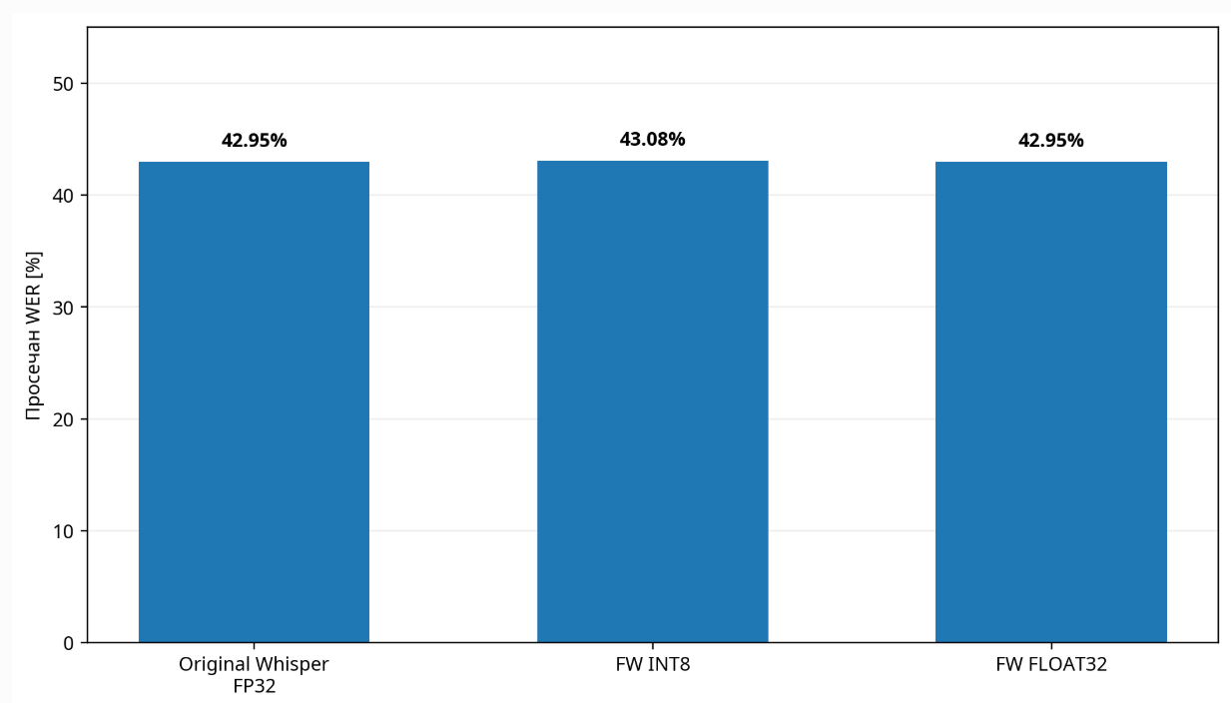
Поређење тачности транскрипције
Просечан WER на 40 снимака читаног српског говора · Base модел
Конфигурација | WER
Whisper | 42.95
FW INT8 | 43.08
FW FLOAT 32 | 42.95
Original Whisper и Faster-Whisper FLOAT32 остварују идентичан просечан WER. INT8 одступа само 0,13 процентних поена.
Notes:
На графикону је приказан просечни WER за три конфигурације Base модела, израчунат на свих 40 снимака читаног српског говора. У овом контролисаном поређењу коришћени су усклађени параметри декодирања, како би разлике између имплементација могле поузданије да се тумаче.
Original Whisper FP32 остварио је просечни WER од 42,95%, Faster-Whisper FLOAT32 такође 42,95%, док је Faster-Whisper INT8 остварио 43,08%. Дакле, Original Whisper и Faster-Whisper FLOAT32 дали су идентичан просечни WER, док INT8 одступа свега око 0,13 процентних поена.
Овај резултат показује да у конкретном експерименту прелазак на Faster-Whisper није довео до погоршања тачности када се пореде FLOAT32 варијанте, док је додатно одступање INT8 конфигурације веома мало. Не треба закључити да квантизација сама по себи побољшава или погоршава препознавање, већ да је у овим условима очуван приближно исти ниво тачности.
Пошто су разлике у WER-у мале, за практичну примену посебно постају важне разлике у брзини извршавања и меморијској потрошњи, које приказујем у наставку.

Slide 19
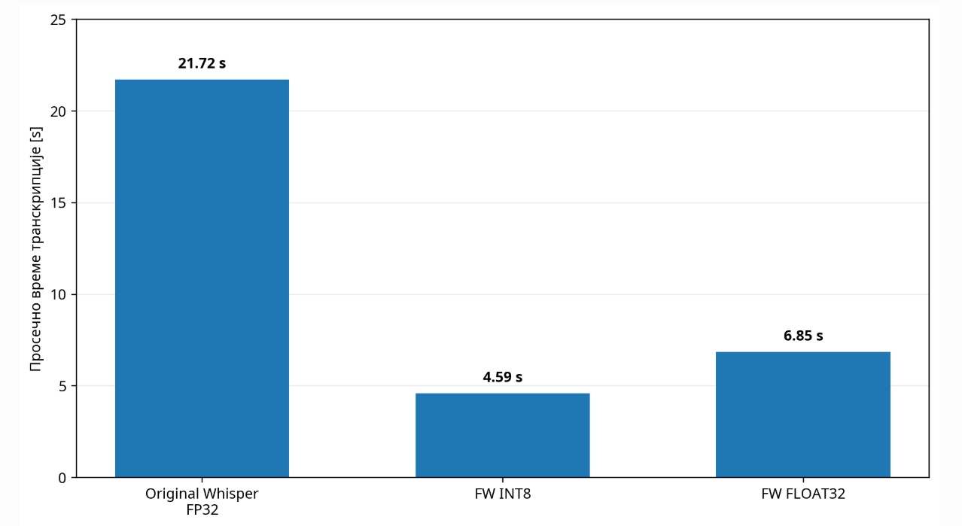
Поређење брзине и RTF-а
Просечно време обраде једног снимка
Конфигурација | Време [s]
Whisper | 21,72
FW INT8 | 4,59
FW FLOAT32 | 6,85
Faster-Whisper FLOAT32 је ≈3,17× бржи,
а INT8 ≈4,73× бржи од Original Whisper-а у контролисаном поређењу.
Notes:
На овом слајду приказане су разлике у брзини извршавања након усклађивања параметара декодирања.
Original Whisper-у било је потребно просечно 21,72 секунде за транскрипцију једног снимка. Faster-Whisper FLOAT32 остварио је просечно време од 6,85 секунди, док је Faster-Whisper INT8 био најбржи са просечним временом од 4,59 секунди.
Када се ова времена упореде, Faster-Whisper FLOAT32 је приближно 3,17 пута бржи од Original Whisper-а, док је Faster-Whisper INT8 приближно 4,73 пута бржи.
Овај резултат је посебно важан када се посматра заједно са претходним слајдом. Faster-Whisper FLOAT32 остварује исти просечни WER као Original Whisper, али уз знатно краће време обраде. INT8 доноси још веће убрзање, уз веома мало одступање просечног WER-а од око 0,13 процентних поена.
Резултати зато показују да је главна предност Faster-Whisper имплементације у овом контролисаном поређењу знатно ефикасније извршавање, а не промена саме тачности транскрипције.
Поред времена извршавања, следећи важан аспект практичне примене јесте меморијска потрошња.

Slide 20
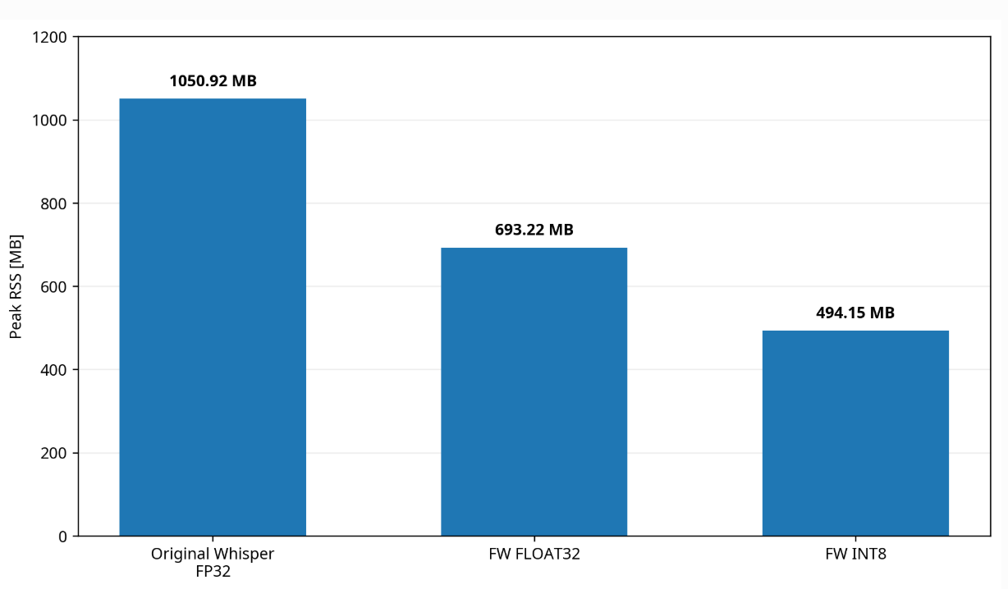
Поређење меморијске потрошње
Peak RSS · засебан Python процес · 3 независна мерења
Конфигурација | Peak RSS [MB] | SD [MB]
Original Whisper FP32 | 1050,92 | 73,28
FW FLOAT32 | 693,22 | 0,97
FW INT8 | 494,15 | 0,33
FW FLOAT32: 34,04% мањи peak RSS
FW INT8: 52,98% мањи peak RSS у односу на Original Whisper
Peak RSS представља максималну RSS меморију Python процеса током мерења.
Notes:
Поред времена извршавања, испитао сам и меморијску захтевност три посматране конфигурације. За ово поређење примењено је независно мерење peak RSS меморије.
Свака конфигурација покретана је у засебном Python процесу, чиме је избегнут утицај претходно учитаних модела, кеша и заосталих меморијских алокација. За сваку конфигурацију извршена су три независна понављања над истим контролним аудио-записом. Меморија је праћена од покретања процеса, преко учитавања модела, до завршетка транскрипције, а приказане су средња вредност peak RSS-а и стандардна девијација.
Original Whisper FP32 остварио је просечан peak RSS од 1050,92 ± 73,28 MB. Faster-Whisper FLOAT32 остварио је 693,22 ± 0,97 MB, док је Faster-Whisper INT8 имао најмању вредност од 494,15 ± 0,33 MB.
У односу на Original Whisper, Faster-Whisper FLOAT32 смањује измерени peak RSS за приближно 34,04%, док Faster-Whisper INT8 остварује смањење од приближно 52,98%.
Важно је нагласити да peak RSS представља максималну меморију целог Python процеса током мерења, а не изоловану величину самог модела. Због тога ове резултате тумачим као практично поређење меморијске захтевности конфигурација у истом експерименталном окружењу.
Када овај резултат повежемо са претходна два слајда, видимо да Faster-Whisper омогућава знатно брже извршавање и мању меморијску потрошњу, уз очување приближно истог нивоа тачности.

Slide 21
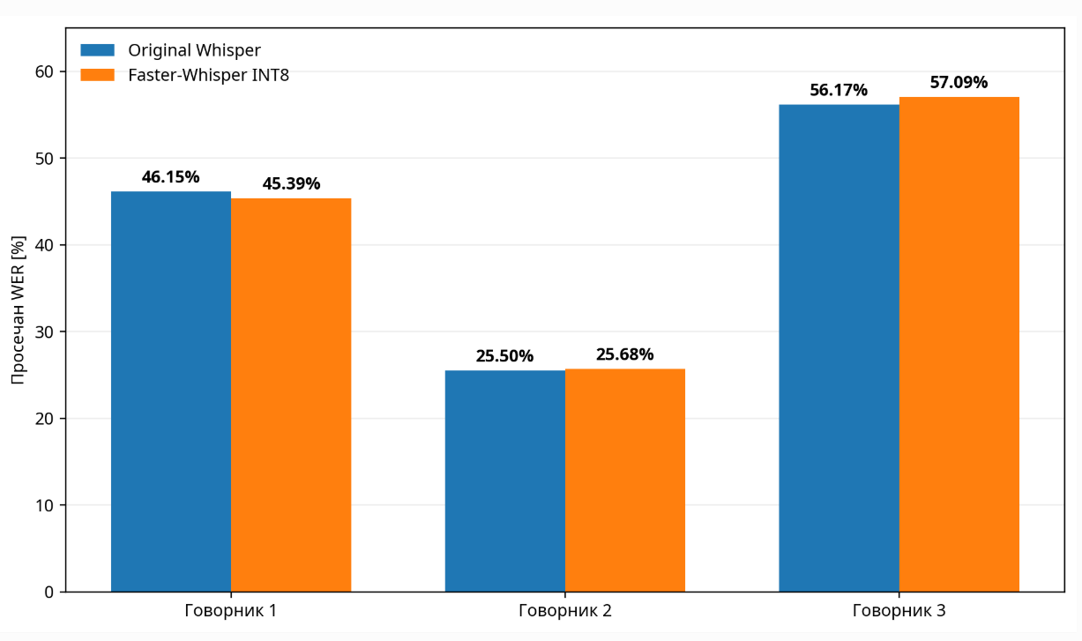
Утицај трајања и говорника
Основни benchmark · 40 снимака читаног српског говора · Base модел
Група | Original | FW INT8 | FW F32
Кратки | 1,003 | 0,240 | 0,353
Средњи | 0,832 | 0,154 | 0,246
Дуги | 0,942 | 0,187 | 0,287
Веома дуги | 0,879 | 0,206 | 0,289
Резултати према трајању:
Најнижи RTF остварује FW INT8 у све четири групе:
кратки 0,240 · средњи 0,154 · дуги 0,187 · веома дуги 0,206
Тачност више варира између говорника; дуже трајање не значи нужно већи WER.
Notes:
На претходним слајдовима приказани су збирни резултати за свих 40 снимака. Међутим, просечна вредност не показује да ли се систем једнако понаша код различитих говорника и различитих трајања аудио-записа. Зато сам резултате додатно груписао према ове две карактеристике.
Код Original Whisper-а просечни WER износи 46,15% за првог, 25,50% за другог и 56,17% за трећег говорника. Код Faster-Whisper INT8 одговарајуће вредности су 45,39%, 25,68% и 57,09%.
Ови резултати показују да не постоји једноставан образац по коме је једна конфигурација боља код сваког говорника. INT8 има нешто нижи WER код првог говорника, док су код другог и трећег говорника разлике мале и благо иду у корист Original Whisper-а. Истовремено, разлике између самих говорника много су веће од разлика између ове две конфигурације.
Анализа према трајању показује да Faster-Whisper INT8 има најнижи просечни RTF у све четири групе. Вредности су 0,240 за кратке, 0,154 за средње, 0,187 за дуге и 0,206 за веома дуге снимке.
Са друге стране, WER не расте једноставно са трајањем снимка, јер на тачност истовремено утичу говорник, садржај и карактеристике конкретног аудио-записа.
Закључак је да укупни просек не описује у потпуности понашање система и да је корисно резултате анализирати и према говорнику и према трајању.
Након основног поређења, следећи корак био је испитивање утицаја величине Faster-Whisper модела.

Slide 22
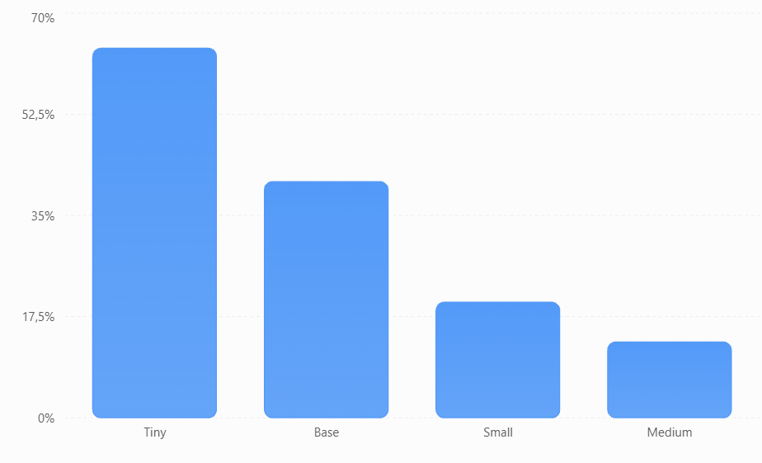
Утицај величине модела на тачност
Faster-Whisper · 20 снимака читаног српског говора · исти тест скуп
Модел | WER (%)
Tiny | 63,97
Base | 40,89
Small | 20,02
Medium | 13,14
Base → Small: смањење за 20,87 процентних поена,
док је Small → Medium: смањење за 6,88 процентних поена.
Повећање модела смањује просечан WER у овом експерименту, али се додатни добитак постепено смањује.
Notes:
У овом експерименту анализирао сам четири величине Faster-Whisper модела: Tiny, Base, Small и Medium.
За разлику од претходног експеримента са 40 снимака, овде је коришћен подскуп од 20 снимака. Он садржи по пет снимака из сваке групе трајања. Сви модели тестирани су над истим подскупом.
Резултати показују јасну разлику у тачности.
Tiny модел остварио је просечни WER од 63,97%, Base 40,89%, Small 20,02%, а Medium 13,14%.
Прелазак са Tiny на Base смањио је WER за 23,08 процентних поена. Прелазак са Base на Small донео је додатно смањење од 20,87 процентних поена, док је прелазак са Small на Medium смањио WER за још 6,88 процентних поена.
Дакле, у овом експерименту већи модели постижу бољу просечну тачност, али додатни добитак постаје мањи.
Посебно је занимљив Small модел, јер доноси велико смањење WER-а у односу на Base.
Ипак, само на основу овог графикона не можемо изабрати коначну конфигурацију. Потребно је погледати колико времена сваки модел захтева за обраду.
Побољшање тачности има своју рачунарску цену, коју можемо видети кроз време транскрипције и RTF.

Slide 23
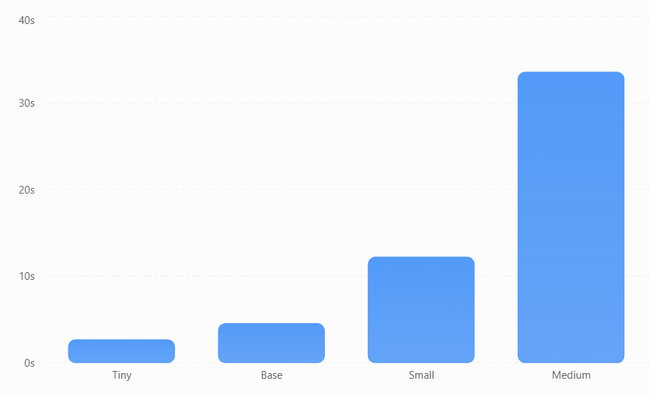
Утицај величине модела на брзину
Просечно време транскрипције по снимку · CPU
Модел | Просечан RTF
Tiny | 0,0871
Base | 0,1405
Small | 0,3907
Medium | 1,0452
Medium: око 2,75× дуже време обраде од Small модела.
Notes:
На овом графикону приказано је просечно време транскрипције за исте четири величине модела.
Tiny моделу било је потребно 2,648 секунди по снимку, Base моделу 4,519 секунди, Small моделу 12,194 секунди, а Medium моделу 33,557 секунди.
Medium је тако у просеку био приближно 2,75 пута спорији од Small модела и око 12,7 пута спорији од Tiny модела.
Сличан однос видимо и кроз RTF.
Tiny има просечни RTF од 0,0871, Base 0,1405, Small 0,3907, а Medium 1,0452.
То значи да су Tiny, Base и Small на овом скупу у просеку обрађивали аудио брже од његовог реалног трајања.
Medium је имао просечни RTF нешто већи од један, односно у просеку му је било потребно приближно онолико времена колико траје аудио, уз благо прекорачење.
Када резултате овог и претходног слајда посматрамо заједно, видимо компромис између тачности и брзине. Medium постиже најнижи WER, али уз знатно веће време обраде. Small остварује нижи WER од Base модела, док његов просечни RTF остаје испод 0,4.
Овај налаз је основа за каснију вишекритеријумску анализу, у којој ћу укључити и друге конфигурације и меморијску потрошњу.
У скупу постоји изражен појединачни резултат за 36govornik1.wav, где је Medium остварио WER од 100% и време од 102,45 s. Тај снимак није избачен из просека; медијана WER-а за Medium износи 8,17%.
Поред избора модела, на квалитет препознавања може значајно да утиче и сам улазни аудио, посебно када садржи позадински шум.

Slide 24
Главни benchmark скуп — српски говор
10
чистих
снимака
2
врсте шума
7
SNR нивоа
На сваки чист снимак програмски су додаване две врсте шума:
бели шум
розе шум
са седам SNR нивоа: 20 · 10 · 5 · 0 · −5 · −10 · −15 dB
150 транскрипција
10 чистих + 140 зашумљених варијанти
Notes:
У овом експерименту испитивао сам отпорност Faster-Whisper система на контролисано додат позадински шум.
За тестирање је изабрано десет природних српских снимака са три говорника.
На сваки чист снимак програмски су додаване две врсте шума: бели и розе шум.
Бели шум има приближно равномерну спектралну густину, док розе шум има више енергије на нижим фреквенцијама.
За обе врсте коришћено је седам SNR нивоа: 20, 10, 5, 0, минус 5, минус 10 и минус 15 децибела.
SNR представља однос енергије корисног говорног сигнала и шума. Што је SNR мањи, шум је израженији у односу на говор.
Од десет оригиналних снимака добијено је 140 зашумљених варијанти. Заједно са чистим снимцима, анализирано је 150 транскрипција.
Чисти снимци представљају полазну вредност, а циљ експеримента је да се испита како се WER мења када се интензитет шума повећава.“
На следећем графикону приказано је како се тачност транскрипције мењала при различитим SNR вредностима.

Slide 25
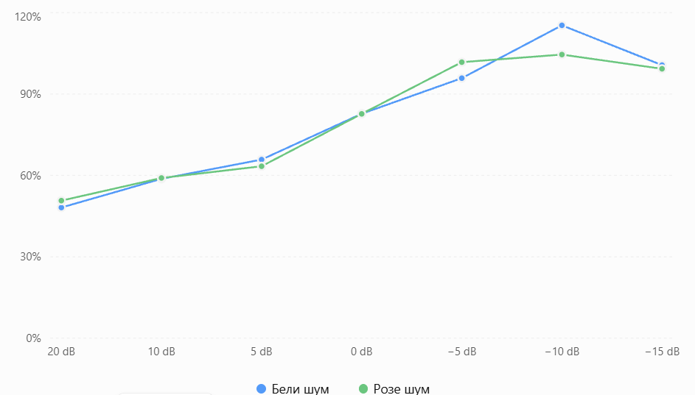
Утицај шума на тачност транскрипције
Просечан WER у зависности од SNR-а · 10 снимака српског говора
SNR | Бели шум – WER (%) | Розе шум – WER (%)
20 dB | 48,16 | 50,71
10 dB | 58,75 | 59,06
5 dB | 65,84 | 63,38
0 dB | 82,74 | 82,70
−5 dB | 95,86 | 101,76
−10 dB | 115,34 | 104,56
−15 dB | 100,67 | 99,32
WER без додатог шума износи 47,89%, док при 0 dB расте на приближно 82,7%.
WER може прећи 100% због додатих речи. Пад WER-а на −15 dB не означава опоравак модела.
Notes:
На графикону видимо како се просечни WER мења са смањењем SNR вредности.
За чисте снимке, без додатог шума, просечни WER износио је 47,89%.
При 20 децибела утицај шума био је релативно мали. WER је износио 48,16% за бели и 50,71% за розе шум.
На 10 и 5 децибела већ се уочава израженије погоршање, а при 0 децибела обе врсте шума дају готово идентичан WER од приближно 82,7%.
На негативним SNR вредностима долази до веома великог пада квалитета. При минус 5 децибела WER износи 95,86% за бели и 101,76% за розе шум. При минус 10 децибела достиже 115,34% и 104,56%.
WER може бити већи од 100 процената. То се дешава када модел, поред замена и изостављања, генерише велики број додатних речи које не постоје у референтном тексту.
На минус 15 децибела WER је нешто нижи него на минус 10, али то не значи да се модел опоравио. При веома јаком шуму модел понекад генерише врло кратак или празан транскрипт, па се мења однос између уметања и изостављања речи.
Поређење две врсте шума не показује да је једна доследно тежа у свим условима. Главни фактор у овом експерименту јесте интензитет шума у односу на говор.
Закључак је да квалитет улазног аудија значајно утиче на тачност, а да при јаком шуму може порасти и време декодирања.
Након анализе акустичких услова, следећи експеримент испитује како се иста Faster-Whisper конфигурација понаша на српском и енглеском говору.

Slide 26
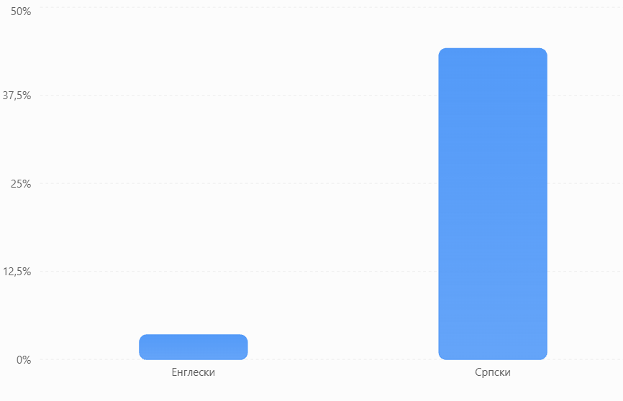
Поређење српског и енглеског говора
Faster-Whisper Base INT8 · 5 SR + 5 EN синтетичких снимака (gTTS)
Метрика | Енглески | Српски
Corpus WER | 3,30% | 43,93%
Просечан RTF | 0,076 | 0,114
Разлика просечног WER-а: 40,67 процентних поена.
Notes:
У овом експерименту испитивао сам како се иста Faster-Whisper конфигурација понаша при транскрипцији српског и енглеског говора.
За поређење сам користио пет српских и пет енглеских синтетичких снимака, генерисаних помоћу gTTS-а. На тај начин избегнуто је директно поређење српског читаног говора са синтетичким енглеским говором.
У оба случаја коришћен је Faster-Whisper Base INT8.
Резултати показују изражену разлику. Просечни WER енглеског скупа износи 3,50%, док је за српски 44,17%. Разлика је 40,67 процентних поена.
Сличан однос добијен је и за corpus WER: 3,30% за енглески и 43,93% за српски.
Просечни RTF износио је 0,076 за енглески и 0,114 за српски. Обе вредности су испод један, али је обрада српских снимака у овом тесту била нешто захтевнија.
Користио сам само пет снимака по језику, а синтетички гласови нису идентични. Због тога не тврдим да Whisper уопштено постиже овакву разлику на свим српским и енглеским снимцима.
Резултат показује понашање модела на конкретном контролисаном скупу и додатно мотивише истраживање препознавања српског говора.
Након поређења језика, испитао сам како подешавање самог поступка декодирања утиче на тачност и време транскрипције.

Slide 27
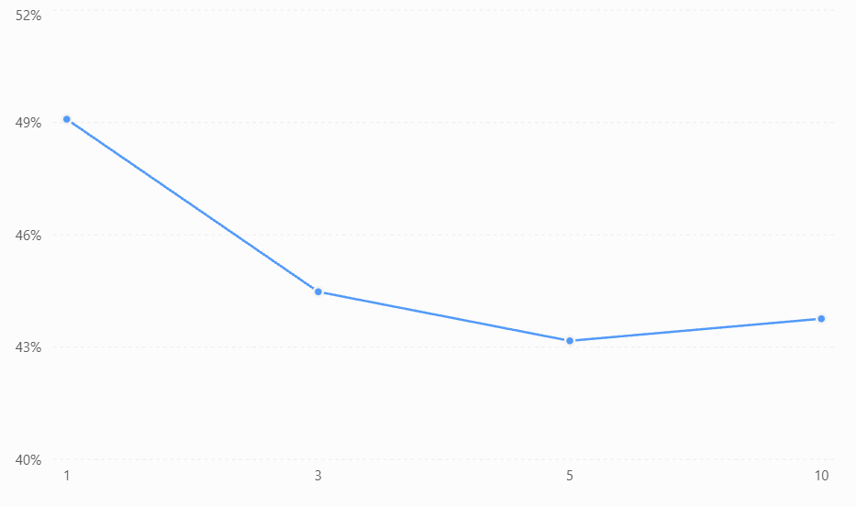
Утицај Beam Search параметра
15 снимака читаног српског говора · Faster-Whisper Base INT8
Beam size | Време [s] | RTF
1 | 2,499 | 0,1076
3 | 3,276 | 0,1218
5 | 4,045 | 0,1425
10 | 6,439 | 0,1988
Већи beam повећава време, али не гарантује стално смањење просечног WER-а.
Notes:
Beam Search одређује колико се могућих текстуалних секвенци разматра током декодирања.
У овом експерименту користио сам 15 снимака и Faster-Whisper Base INT8. Мењао сам само вредност параметра beam_size: један, три, пет и десет.
Код вредности један добијено је најкраће просечно време, 2,499 секунди, али и највећи просечни WER од 49,09%.
Повећањем beam-а на три WER се смањује на 44,48%, док време расте на 3,276 секунди.
Код вредности пет добијен је најнижи просечни WER од 43,17%, уз време од 4,045 секунди.
Даље повећање на десет није наставило смањење просечног WER-а. Он је благо порастао на 43,76%, док је време достигло 6,439 секунди.
Важно је да corpus WER показује нешто другачију слику: његова најнижа вредност, 42,39%, добијена је за beam десет, у односу на 43,00% за beam пет.
Дакле, избор зависи и од метрике коју посматрамо. Повећање Beam Search параметра доноси корист до одређене мере, али додатно време не мора да доведе до пропорционалног побољшања тачности.
Ове резултате касније користим у поступку вишекритеријумског избора конфигурације.
Следећи експеримент испитује другачији начин оптимизације: промену нумеричког формата којим се модел извршава.

Slide 28
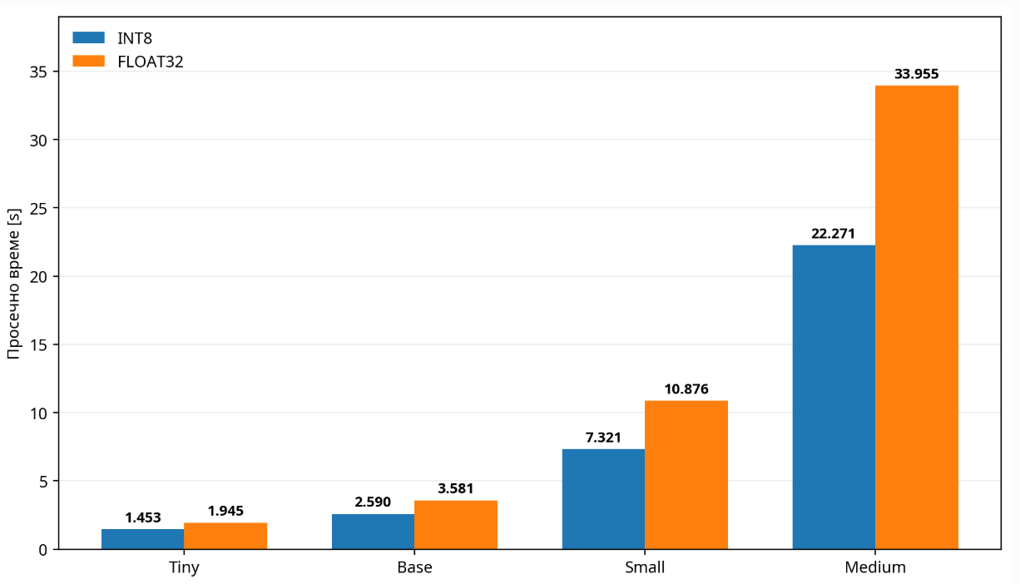
Утицај INT8 квантизације на брзину
40 снимака читаног српског говора · 4 модела × 2 формата = 320 транскрипција
Модел | INT8 [s] | FLOAT32 [s]
Tiny | 1,453 | 1,945
Base | 2,590 | 3,581
Small | 7,321 | 10,876
Medium | 22,271 | 33,955
Убрзање INT8 у односу на FLOAT32:
Tiny · 1,34×
Base · 1,38×
Small · 1,49×
Medium · 1,52×
Medium RTF: 1,659 (FLOAT32) → 1,061 (INT8)
Смањење времена: 25,30% · 27,67% · 32,69% · 34,41%
Notes:
У експерименту квантизације испитивао сам колико INT8 начин извршавања може да убрза Faster-Whisper у односу на FLOAT32 и како тај ефекат зависи од величине модела.
Коришћено је свих 40 снимака читаног српског говора, четири величине модела и два нумеричка формата. На тај начин добијено је осам конфигурација и укупно 320 транскрипција. Сви модели извршавани су на CPU-у, уз beam_size један, температуру нула и искључен VAD, а пре мерења је извршен warm-up.
Резултати показују да је INT8 био бржи од FLOAT32 код све четири величине модела. Код Tiny модела просечно време смањено је са 1,945 на 1,453 секунде, што одговара убрзању од приближно 1,34 пута. Код Base модела време је смањено са 3,581 на 2,590 секунди, односно убрзање износи приближно 1,38 пута.
Код Small модела време је смањено са 10,876 на 7,321 секунди, што представља убрзање од приближно 1,49 пута. Код Medium модела време је смањено са 33,955 на 22,271 секунди, односно INT8 је био приближно 1,52 пута бржи.
Посматрано процентуално, смањење времена износи 25,30% за Tiny, 27,67% за Base, 32,69% за Small и 34,41% за Medium модел. Дакле, у овом експерименту релативна корист INT8 начина извршавања постаје израженија код већих модела.
Исти тренд види се и код RTF-а. Код Medium модела просечни RTF смањен је са 1,659 за FLOAT32 на 1,061 за INT8. INT8 је, дакле, знатно приближио Medium модел обради у реалном времену, али је просечни RTF и даље остао нешто изнад један.
Меморијска потрошња је у овом делу рада такође мерена поузданијим поступком, тако што је свака конфигурација покретана у засебном Python процесу и мерена кроз три независна понављања. Резултати су показали мањи peak RSS за INT8 код све четири величине модела.
Закључак је да INT8 у коришћеном CPU окружењу доноси и убрзање и смањење меморијске потрошње, али величина добитка зависи од величине модела.
Поред оптимизације нумеричког формата, следећи експеримент испитује могућност смањења количине аудио-сигнала који се обрађује применом VAD алгоритма.

Slide 29
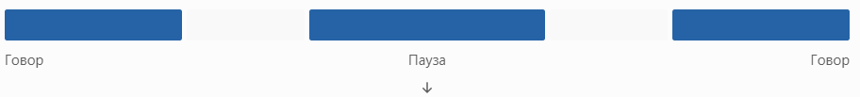
Voice Activity Detection (VAD)
Детекција делова аудио-сигнала који садрже говор
Улазни аудио:
После VAD обраде:
Синтетички EN
5 снимака
Читани SR
5 снимака са додатим паузама
VAD OFF vs VAD ON · Base INT8 · CPU · 3 мерења времена по режиму
Notes:
VAD, односно Voice Activity Detection, служи за проналажење делова аудио-сигнала у којима је присутан говор.
У практичним снимцима говор није непрекидан. Између речи и реченица постоје паузе, а некада и дужи периоди без говорне активности.
Идеја VAD-а је да се такви периоди детектују и да се моделу проследе релевантни говорни сегменти, чиме се потенцијално смањује количина материјала за обраду.
Међутим, VAD може имати и негативан ефекат ако погрешно уклони део говора. Зато није довољно мерити само брзину — потребно је проверити и WER.
У мом експерименту коришћен је Faster-Whisper Base INT8 на CPU-у.
Формиране су две групе са по пет снимака. Прву чини синтетички енглески говор, а другу природни српски говор. За српску групу коришћени су снимци 28, 32, 33, 36 и 40, којима су контролисано додате паузе.
Сваки снимак обрађен је са искљученим и укљученим VAD-ом, а време је мерено три пута по режиму.
Циљ је био да утврдим да ли уклањање тишине смањује време обраде и да ли при томе долази до промене тачности.
Резултати показују да ефекат VAD-а зависи од врсте и структуре аудио-материјала.

Slide 30
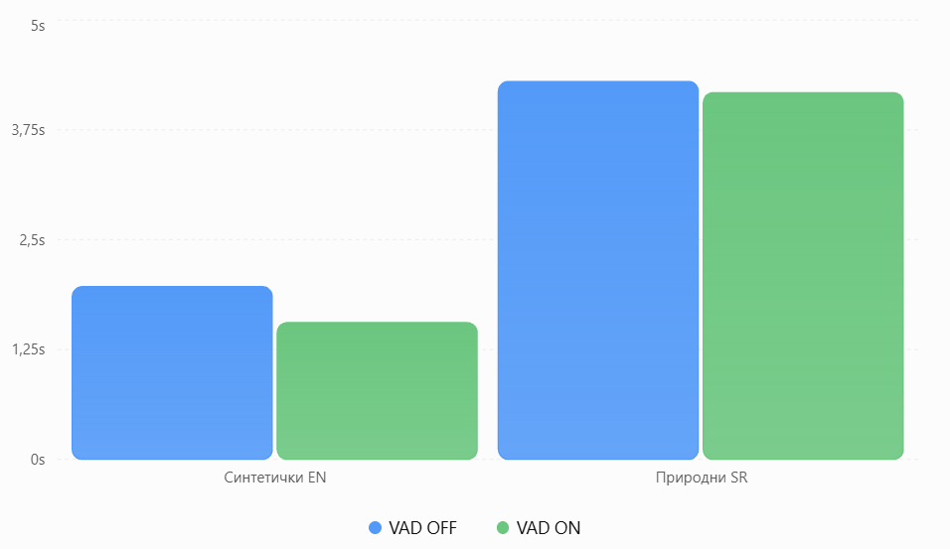
VAD: утицај на време и тачност
Faster-Whisper Base INT8 · просечне вредности по групи
Скуп | Смањење времена | WER OFF → ON
EN | 20,85% | 7,58 → 6,37%
SR | 2,96% | 66,28 → 65,80%
VAD је смањио време у обе групе, без приметног погоршања WER-а.
Notes:
На графикону су приказани резултати са искљученим и укљученим VAD-ом.
Код синтетичког енглеског скупа просечно време смањено је са 1,968 на 1,557 секунди. То представља смањење од 20,85%, односно убрзање од приближно 1,26 пута.
Код читаног српског скупа време је смањено са 4,302 на 4,175 секунди, односно за 2,96%.
Дакле, VAD је у обе групе смањио време обраде, али је ефекат био знатно израженији код синтетичког енглеског скупа.
Затим сам проверио да ли је уклањање тишине негативно утицало на тачност.
Код енглеског скупа WER се променио са 7,58% на 6,37%, а код српског са 66,28% на 65,80%.
У оба случаја забележено је мало смањење WER-а, али то не треба тумачити као доказ да VAD сам по себи побољшава способност модела да препознаје говор. Промена може бити повезана са сегментацијом и поступком декодирања.
За овај рад важније је да укључивање VAD-а није довело до приметног погоршања WER-а, док је време обраде смањено.
Резултати показују и да се не може очекивати исто убрзање за сваки снимак. Добитак зависи од количине и распореда тишине.
Због тога се у каснијем поступку избора конфигурације разматра и VAD ON, уз напомену да је његов ефекат зависан од улазног аудија.
До сада сам посматрао обраду унапред снимљеног аудија. Следећи експеримент испитује шта се дешава када аудио поделимо на мање сегменте и обрађујемо га поступно, као у streaming систему.

Slide 31
Streaming транскрипција: поставка експеримента
Симулација постепеног пристизања аудија, не директан улаз са микрофона
Full-file:
Streaming симулација:
2 S
chunk
5 S
chunk
10 S
chunk
Експеримент: 5 најдужих снимака српског говора · Faster-Whisper Base INT8 · CPU · beam = 1 · VAD OFF
WER, RTF, Chunk латенција, TTFR
Notes:
Последњи експеримент у поглављу 7 односи се на могућност примене Faster-Whisper-а у условима приближним раду у реалном времену.
Код класичне транскрипције модел добија цео аудио-запис. Код streaming приступа аудио пристиже постепено и мора да се обрађује у мањим сегментима.
Мој експеримент представља симулацију streaming обраде над унапред снимљеним аудио-записима, а не директну транскрипцију са микрофона.
Користио сам пет најдужих природних српских снимака из главног скупа.
Модел је био Faster-Whisper Base INT8 на CPU-у, уз beam_size један и искључен VAD.
Најпре сам сваки снимак транскрибовао као целину и добио full-file референтни резултат. Затим сам исте снимке поделио на независне сегменте од две, пет и десет секунди.
Сваки сегмент транскрибован је засебно, редоследом којим би пристизао у streaming систему, а резултујући текстови су спојени ради евалуације.
Поред WER-а и RTF-а мерио сам просечну латенцију обраде сегмента и TTFR, односно време до првог текстуалног резултата.
Циљ је био да испитам компромис између ранијег приказивања текста и тачности транскрипције.
Први резултат показује колико величина сегмента утиче на тачност препознавања.

Slide 32
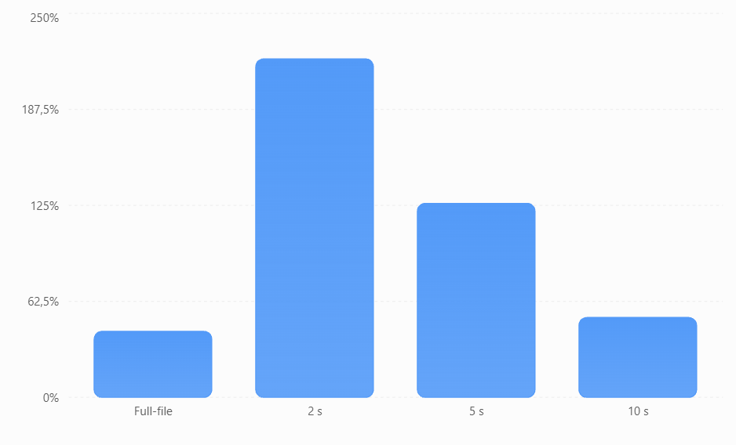
Streaming: тачност и кашњење
Поређење независних сегмената са full-file транскрипцијом
Време до првог резултата (TTFR)
Chunk 2 s | 2,773 s
Chunk 5 s | 5,904 s
Chunk 10 s | 11,299 s
Краћи сегмент → ранији резултат, али мање контекста и већи WER.
Notes:
Резултати показују веома изражен утицај величине сегмента на тачност транскрипције.
Када се цео снимак обради одједном, просечни WER износи 43,03%.
Код независних сегмената од две секунде WER расте на чак 220,48%. Corpus WER износи 221,88%, што потврђује да резултат није само последица начина израчунавања просека.
Разлог је што модел на тако кратком сегменту има веома мало контекста. Речи и реченице могу бити пресечене на границама, а модел може да генерише и додатне речи.
Код сегмената од пет секунди просечни WER се смањује на 126,40%, али је и даље веома висок.
Код сегмената од десет секунди WER износи 52,04%, што је приближно девет процентних поена више од full-file обраде.
Са друге стране, краћи сегменти омогућавају раније приказивање првог резултата.
TTFR износи 2,773 секунде за сегмент од две секунде, 5,904 секунде за пет секунди и 11,299 секунди за десет секунди.
Дакле, повећањем сегмента добијамо више контекста и бољу тачност, али корисник дуже чека први текст.
Важно је да овај резултат не значи да streaming ASR генерално има WER већи од 200%. То је резултат моје симулације у којој су сегменти обрађивани потпуно независно, без преклапања и преноса контекста.
Поред тачности и времена до првог резултата, потребно је проверити и да ли систем стиже да обради сегменте пре него што пристигну наредни.

Slide 33
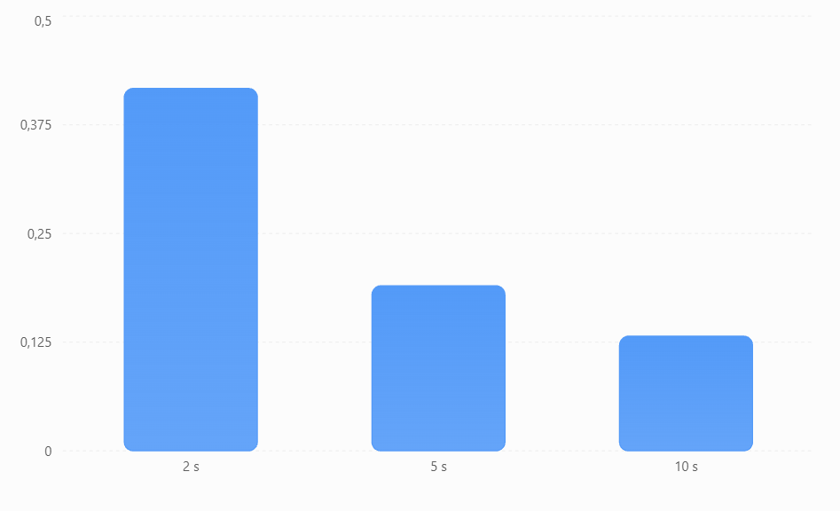
Streaming: RTF и практични компромис
Перформансе обраде сегмената · Faster-Whisper Base INT8
Сегмент | Латенција [s] | P95 [s]
2 s | 0,820 | 1,182
5 s | 0,933 | 1,173
10 s | 1,245 | 1,445
У испитаним условима сегмент од 10 s: WER 52,04% · RTF 0,132 · без забележеног реда чекања.
Notes:
Поред тачности, streaming систем мора да буде довољно брз да обради пристигли сегмент пре него што се обрада нагомила.
Просечни RTF за сегменте од две секунде износи 0,417, за пет секунди 0,190, а за десет секунди 0,132.
Дакле, иако дужи сегмент захтева више апсолутног времена за једну транскрипцију, он има нижи RTF јер се већа количина аудија обрађује у једном пролазу.
Просечна латенција обраде једног сегмента износила је 0,820 секунди за две секунде аудија, 0,933 за пет и 1,245 за десет секунди.
Код сегмената од пет и десет секунди сви обрађени сегменти имали су RTF мањи од један. Код сегмената од две секунде то је важило за 95,61% сегмената.
Код најкраћих сегмената забележено је и мање нагомилавање обраде, док код пет и десет секунди ред чекања није забележен.
У раду сам додатно применио комбиновани критеријум који укључује WER, RTF, TTFR и ред чекања. Добијени резултати износе 0,8000 за десет секунди, 0,6651 за пет и 0,2000 за две секунде.
Према том критеријуму, међу три испитане величине издвојио се сегмент од десет секунди.
То не представља универзално оптималну величину сегмента. Испитано је само пет снимака и три величине, без напреднијих техника попут преклапања сегмената или преноса контекста.
Овим се завршавају појединачни експерименти. Њихови резултати показују да побољшање једне метрике често долази уз погоршање друге, па је потребан заједнички поступак избора конфигурације.

Slide 34
Синтеза експерименталних резултата
Фактор | Уочени ефекат
Величина модела | Већи модел → нижи WER, али већи RTF
INT8 | Убрзање 1,21–1,64× у односу на FLOAT32
Beam Search | Више кандидата → веће време; добитак у WER-у није неограничен
VAD | Мање време без приметног погоршања WER-а у испитаним групама
Шум | Мањи SNR → изражено погоршање тачности
Streaming | Краћи сегмент → ранији резултат, али мање контекста
Заједнички закључак:
Тачност, брзина и меморија морају се посматрати заједно.
Notes:
До сада сам представио резултате појединачних експеримената.
Прво поређење показало је разлике између оригиналног Whisper-а и Faster-Whisper-а у тачности, времену и меморији.
Експеримент са величином модела показао је да већи модели у овом скупу остварују нижи WER, али захтевају више времена за обраду.
INT8 квантизација убрзала је све четири испитане величине модела, при чему добитак није био једнак за све моделе.
Beam Search показао је да повећање броја кандидата може да побољша тачност, али уз већи временски трошак. Додатно повећање не гарантује наставак побољшања просечног WER-а.
VAD је у две испитане групе смањио време обраде без приметног погоршања тачности, али је ефекат зависио од структуре снимака.
Експеримент са шумом показао је значајан пад тачности при ниским и негативним SNR вредностима.
На крају, streaming симулација показала је компромис између времена до првог резултата и количине контекста доступног моделу.
Заједнички закључак јесте да није довољно изабрати конфигурацију само према WER-у или само према брзини.
Због тога сам резултате објединио у поступак аутоматског вишекритеријумског избора, у којем се истовремено разматрају тачност, RTF и меморијска потрошња.
Сада ћу објаснити како је формиран заједнички скуп резултата за аутоматски избор конфигурације.

Slide 35
Зашто вишекритеријумски избор?
Интеграциона анализа · 40 снимака × 8 конфигурација
WER
Тачност
RTF
Време
RAM
Меморија
Јединствена основа за поређење
Tiny · Base · Small · Medium × INT8 / FLOAT32
Сачувани транскрипти → накнадни прорачун WER-а
Постојећа мерења → RTF и RAM
Поступак избора:
Нормализација
Пондерисање
Pareto анализа
→
→
Мање вредности WER-а, RTF-а и RAM-а представљају повољнији резултат.
Notes:
На основу претходних експеримената постало је јасно да различите конфигурације имају различите предности.
Већи модел може да буде тачнији, али спорији. Мањи модел може да захтева мање меморије и времена, али да прави више грешака.
Због тога сам у поглављу 8 формирао поступак аутоматског вишекритеријумског избора.
За његов главни део користио сам резултате експеримента са величином модела и квантизацијом, јер је свих 40 природних српских снимака обрађено помоћу истих осам конфигурација.
То су четири величине модела — Tiny, Base, Small и Medium — у INT8 и FLOAT32 варијантама.
Укупно је било доступно 320 транскрипција. Пошто су транскрипти, време, RTF и меморијска мерења већ били сачувани, моделе није било потребно поново покретати.
Уместо тога, WER је накнадно израчунат из сачуваних транскрипата и одговарајућих референтних текстова.
За избор су коришћена три критеријума: WER, RTF и RAM. Код сва три мања вредност представља повољнији резултат.
Пошто се изражавају у различитим јединицама, није могуће једноставно сабрати њихове сирове вредности. Због тога сам применио нормализацију, затим пондерисање критеријума и Pareto анализу.
На наредним слајдовима приказаћу како овај поступак функционише и какви су резултати добијени.
Први корак је нормализација метрика, а затим њихово обједињавање у пондерисани скор.

Slide 36


Нормализација и пондерисани скор
Три критеријума са различитим јединицама мере
50%
WER
Тачност
30%
RTF
Време
20%
RAM
Меморија
Min-max нормализација
Најповољнија вредност → 1 · Најнеповољнија → 0
Укупан скор
Тежине представљају дефинисани сценарио овог рада, а не универзалне приоритете сваког ASR система.
Notes:
За аутоматски избор конфигурације користио сам три критеријума: WER, RTF и RAM.
Проблем је што се они изражавају у различитим јединицама. WER је проценат грешака, RTF је однос времена обраде и трајања аудија, а RAM се мери у мегабајтима.
Због тога њихове сирове вредности није могуће директно сабрати.
Применио сам min-max нормализацију, којом се свака вредност преводи у скор између нула и један.
Пошто су код сва три критеријума мање вредности повољније, коришћена је обрнута нормализација. Најповољнија вредност добија скор један, а најнеповољнија нула.
Затим сам формирао пондерисани укупни скор.
WER-у је додељена тежина од 50%, јер је основна функција ASR система да што тачније препозна говор.
RTF учествује са 30%, а RAM са 20%.
На овај начин тачност има највећи значај, али се у обзир узимају и практични захтеви извршавања.
Важно је нагласити да изабране тежине нису универзалне. Оне представљају један сценарио дефинисан за потребе рада.
Зато сам касније спровео и анализу осетљивости, како бих проверио шта се дешава када се приоритети промене.
Након нормализације и израчунавања укупног скора, испитао сам и да ли поједине конфигурације доминирају над другим конфигурацијама.

Slide 37
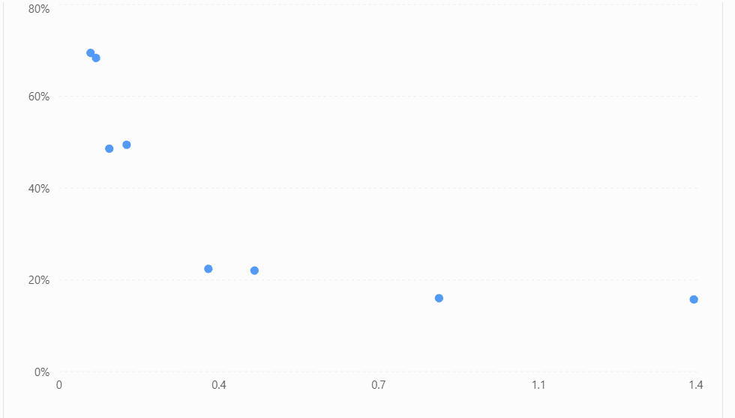
Pareto анализа конфигурација
Однос тачности и брзине · 8 Faster-Whisper конфигурација
Pareto доминација
Конфигурација је доминирана ако постоји друга која није лошија ни по једном критеријуму, а боља је бар по једном.
7 конфигурација у Pareto скупу
Base FLOAT32 — доминирана
Pareto анализа обухвата WER, RTF и RAM; графикон приказује само две димензије.
Notes:
Поред пондерисаног скора применио сам и Pareto анализу.
Њена идеја је да провери да ли постоји конфигурација која је истовремено једнако добра или боља по свим критеријумима, а строго боља по најмање једном.
Ако таква конфигурација постоји, посматрана конфигурација је Pareto доминирана.
У мом експерименту посматрана су три критеријума: WER, RTF и RAM.
На графикону је приказан однос WER-а и RTF-а за осам конфигурација. Видимо да се модели распоређују између два екстрема.
Tiny модели имају мали RTF, али висок WER. Medium модели имају низак WER, али захтевају знатно више времена.
Small модели налазе се између ова два екстрема.
Када се у анализу укључи и измерена меморија, седам од осам конфигурација припада Pareto скупу.
Једино је Base FLOAT32 означен као доминиран. У поређењу са Base INT8, он има виши просечни WER, виши RTF и већу измерену RAM вредност.
Важно је да Pareto оптималност не значи да су све конфигурације једнако погодне за конкретну примену. Она само значи да не постоји друга испитана конфигурација која је боља или једнака по свим посматраним критеријумима.
За избор једне конфигурације зато је и даље потребан дефинисан однос приоритета.
Пошто коначни резултат зависи од тежина критеријума, проверио сам колико је избор стабилан када се те тежине промене.

Slide 38
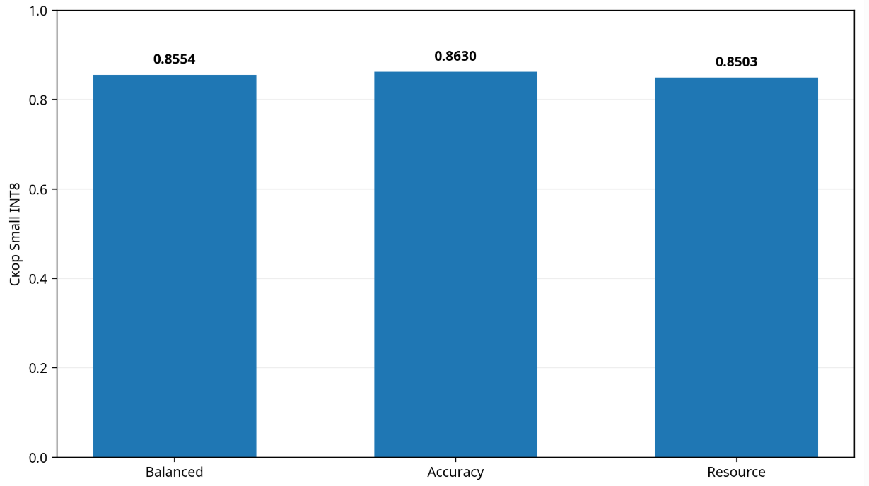
Анализа осетљивости избора конфигурације
Скор Small INT8 конфигурације
Критеријум | Balanced | Accuracy | Resource
WER | 50% | 70% | 35%
RTF | 30% | 20% | 35%
RAM | 20% | 10% | 30%
Small INT8 задржава прво место међу испитаним конфигурацијама у сва три сценарија.
Notes:
Пошто резултат вишекритеријумског избора зависи од тежина додељених појединачним метрикама, спровео сам и анализу осетљивости кроз три различита сценарија.
Balanced представља основни сценарио, са тежинама од 50% за WER, 30% за RTF и 20% за RAM. У Accuracy сценарију већи значај дат је тачности, па WER има тежину 70%, RTF 20%, а RAM 10%. Resource сценарио даје већи значај ресурсној ефикасности, тако да WER и RTF имају по 35%, а RAM 30%.
За сваки сценарио поново су израчунати укупни скорови и рангови свих осам конфигурација.
Small INT8 задржао је прво место у сва три испитана сценарија. Његов скор износи 0,8554 у Balanced сценарију, 0,8630 у Accuracy сценарију и 0,8503 у Resource сценарију.
Код осталих конфигурација промена тежина има већи утицај на позицију. На пример, Medium INT8 је трећи у Balanced и Accuracy сценарију, али због већих ресурсних захтева пада на седмо место у Resource сценарију. Са друге стране, Base INT8 је четврти у Balanced, пети у Accuracy, али други у Resource сценарију.
Ова анализа показује да избор Small INT8 у оквиру испитаних сценарија није последица само једне конкретне расподеле тежина. Ипак, проверена су три дефинисана сценарија, па резултат не значи да би Small INT8 био први за сваку могућу расподелу приоритета.
На основу главне вишекритеријумске анализе и додатних контролисаних експеримената затим је формиран комплетан препоручени профил система.

Slide 39
Аутоматски препоручена конфигурација
Faster-Whisper Small INT8
Избор на основу WER-а, RTF-а и RAM-а
22,43%
Просечан WER
0,351
Просечан RTF
0,8554
Укупан скор
Интегрисани препоручени профил
Модел / квантизација | Small / INT8
Уређај / језик | CPU / sr
Beam size | 5
VAD | ON
Streaming chunk | 10 s
Завршна валидација профила — 20 снимака
Просечан WER: 23,44%
Corpus WER: 25,27%
Просечан RTF: 0,4994
Максималан RTF: 0,6756
Сви анализирани снимци обрађени су брже од реалног трајања аудија.
Notes:
На основу главне вишекритеријумске анализе као препоручена конфигурација изабран је Faster-Whisper Small INT8.
У анализи осам комбинација величине модела и квантизације, Small INT8 је на 40 снимака читаног српског говора остварио просечни WER од 22,43%, corpus WER од 22,22%, просечни RTF од приближно 0,351 и укупни пондерисани скор од 0,8554. Конфигурација припада Pareto скупу и задржала је прво место у сва три сценарија анализе осетљивости.
Након избора модела и квантизације, резултате осталих контролисаних експеримената искористио сам за формирање комплетног препорученог профила.
За Beam Search изабрана је вредност пет. У посебној интеграционој анализи овог параметра коришћен је скор са 70% тежине за WER и 30% за RTF, при чему је beam пет остварио највећи скор од 0,8852.
За VAD је изабрано укључено стање, јер је на српском скупу читаног говора са додатим паузама донело смањење времена од 2,96%, без погоршања WER-а.
За streaming је изабран сегмент од десет секунди, који је међу испитаним величинама од 2, 5 и 10 секунди остварио најповољнији комбиновани резултат.
Тако је формиран препоручени профил: Small модел, INT8, CPU, српски језик, beam пет, VAD укључен и streaming сегмент од десет секунди.
Важно је нагласити да су ове компоненте првобитно изабране интеграцијом резултата више одвојених контролисаних експеримената, па је због тога урађена и додатна завршна валидација комплетног профила као целине.
У тој завршној провери профил је тестиран на 20 снимака. Остварен је просечни WER од 23,44%, corpus WER од 25,27% и просечни RTF од 0,4994. Максимални забележени RTF износио је 0,6756, што значи да је сваки од анализираних снимака обрађен брже од његовог реалног трајања.
Завршна валидација зато не доказује да је ова конфигурација глобално оптимална за сваки могући скуп и хардвер, али потврђује да интеграција засебно изабраних параметара даје функционалан и практично употребљив профил у коришћеном CPU окружењу.
Након оптимизације извршавања, последњи део рада усмерен је на прилагођавање Whisper модела специфичној области — пољопривреди.

Slide 40
Доменска адаптација: пољопривреда
Прилагођавање Whisper модела српском говору из специфичне области
Циљ: Испитати да ли fine-tuning може да смањи грешке при препознавању пољопривредне терминологије.
Формирани говорни скуп
675
Тренинг
75
Валидација
50
Тест
800 аудио-записа
Тест: четврти говорник који није коришћен за тренинг
Поређење: основни Whisper ↔ доменски адаптирани Whisper
Notes:
Након оптимизације брзине и ресурсних захтева, последњи истраживачки правац односи се на доменску адаптацију Whisper модела.
Идеја је да се модел додатно прилагоди српском говору из специфичне области, у овом случају пољопривреде.
Општи ASR модел може да има потешкоћа са стручним терминима, називима биљака, препарата, пољопривредних поступака и другим изразима који су ређе заступљени у општем говору.
Зато је циљ овог дела да се испита да ли додатно тренирање на наменском говорном скупу може да смањи грешке при препознавању такве терминологије.
За овај део формиран је скуп од укупно 800 аудио-записа.
Од тога је 675 намењено тренингу, 75 валидацији и 50 тестирању.
Тест скуп потиче од четвртог говорника, који није коришћен за тренинг. Таква подела омогућава да се, поред препознавања доменске терминологије, испита и понашање модела на говорнику који није виђен током прилагођавања.
План евалуације је да се основни и адаптирани модел пореде на истом тест скупу, кроз WER и додатну анализу доменских израза.
На наредним слајдовима биће приказани поступак припреме података, методологија fine-tuning-а и резултати.
Следећи корак је припрема аудио-записа и референтних транскрипата за fine-tuning, уз јасно раздвајање тренинг, валидационог и тест скупа.

Slide 41
Доменска адаптација — методологија
Прилагођавање Whisper модела пољопривредном говору на српском језику
800 аудио-записа + референтни транскрипти
675
Тренинг
75
Валидација
50
Тест
Fine-tuning Whisper модела
[*]
Евалуација на невиђеном говорнику

Slide 42
Резултати доменске адаптације
Основни и адаптирани модел · 50 тест снимака · невиђени говорник
Метрика | Основни модел | Адаптирани модел
Просечан WER
Corpus WER
CER
Грешке у терминологији*
Поређење транскрипата
Референтни текст: [*]
Основни модел: [*]
Адаптирани модел: [*]

Slide 43
Истраживачка питања и добијени одговори
Истраживачко питање | Како је испитано? | Шта резултати показују?
Да ли Faster-Whisper доноси практичну предност у односу на Original Whisper? | Контролисано поређење Base модела на 40 снимака | FLOAT32 задржава исти WER од 42,95%, уз ≈3,17× бржу обраду; INT8 је ≈4,73× бржи, уз само +0,13 п.п. WER и ≈53% мањи peak RSS
Како конфигурација утиче на тачност и ресурсе? | Величина модела, INT8/FLOAT32, Beam Search, VAD, шум и streaming | Већи модели смањују WER уз веће ресурсне захтеве; INT8 смањује време и RAM; Beam Search, VAD и величина сегмента утичу на компромис тачности и брзине

Slide 44
Истраживачка питања и добијени одговори
Истраживачко питање | Како је испитано? | Шта резултати показују?
Може ли се систематски изабрати добар компромис? | WER + RTF + RAM, Pareto анализа и анализа осетљивости | Small INT8 је први у сва три испитана сценарија; скор у основном сценарију је 0,8554
Да ли интеграција засебно изабраних параметара функционише као целина? | Small INT8 + Beam 5 + VAD ON + 10 s; завршна валидација на 20 снимака | WER 23,44%, corpus WER 25,27%, RTF 0,4994; свих 20 снимака обрађено је брже од реалног трајања
Какав је ефекат доменске адаптације?* | Fine-tuning на пољопривредном скупу и тестирање на новом говорнику* | [Резултат након fine-tuning* ]

Slide 45
Дискусија и ограничења истраживања
Шта је испитано?
Тачност, брзина и меморија
Величина модела и INT8
Beam Search, VAD и шум
Streaming симулација
Вишекритеријумски избор
Доменска адаптација*
Главна ограничења
Ограничена величина тест скупова
• CPU експериментално окружење
• Peak RSS зависи од конкретног хардверског и софтверског окружења
• Независни streaming сегменти без преноса контекста
• Завршна валидација профила на 20 од 40 снимака
• Ограничења доменске адаптације*

Slide 46
Закључак и правци будућег рада
Главни закључци
Faster-Whisper је у контролисаном поређењу знатно бржи и меморијски ефикаснији од Original Whisper-а.
Original Whisper FP32 и FW FLOAT32 остварили су исти просечан WER од 42,95%.
Испитан је утицај величине модела, INT8, Beam Search-а, VAD-а, шума и streaming сегментације.
Small INT8 изабран је као најповољнији компромис у дефинисаном вишекритеријумском поступку.
• Препоручени профил Small INT8 · Beam 5 · VAD ON · 10 s успешно је валидиран на 20 снимака.
• Доменска адаптација*.

Slide 47
Закључак и правци будућег рада
Будући рад
Већи и разноврснији српски говорни скупови
Валидација интегрисаног профила на већем скупу и другом хардверу
Streaming са преклапањем сегмената и преносом контекста
GPU поређење и додатна анализа меморијске ефикасности
Проширење и евалуација доменске адаптације

Slide 48

Хвала на пажњи!
Александар Јовановић, 2120
Студијски програм: Вештачка интелигенција и машинско учење

